Slide 1
Тема 2. Проектиране на графичен дизайн на уеб сайт
Урок 5. Проектиране на уеб страница

Slide 6
Онлайн ресурси по темата
https://balsamiq.com/
Схематичен дизайн (Wireframing) за начинаещи
Wireframes Срещу Mockups
Storyboards, Paper Prototypes, and Mockups
Пътеводител за изграждането на прототипи на уеб сайтове
https://mockflow.com
https://moqups.com/templates/wireframes-mockups/
https://wireframe.cc/
https://cacoo.com/
The Design of Everyday Things
Лекции и презентации:
https://www.ted.com/talks/don_norman_3_ways_good_design_makes_you_happy/up-next?language=bg
https://www.youtube.com/watch?v=b-U6gyTZyoQ

Slide 7
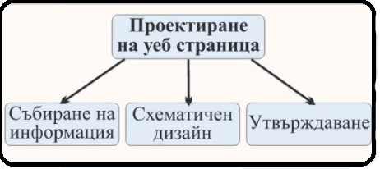
Основни етапи в проектиране на уеб страница
(е част от процеса на проектирането на уеб сайт):
Първи етап. Събиране и обработка на информация.
Тук се включва подготовката на информацията, която ще се съдържа в страницата - текст, графични изображения, мултимедийни продукти и др.
Втори етап. Изготвяне на схематичен дизайн (wireframe) на отделните страници.
Изготвя се схема на разположението на различните елементи на страницата. Елементите се изобразяват като правоъгълници, върху които се уточнява какво точно ще представляват. Пример 1 >> Пример 2 >>
Трети етап. Утвърждаване на проекта.
Планира се времето по основните дейности,
свързани с изработката на отделните елементи
на уеб страни­ците.

Slide 8
2. Графичен интерфейс и графичен дизайн на уеб страница
графичният интерфейс представлява визуална подредба на всички елементи от съдържанието на сайта (менюта, лого, текст, изображения, видео и др.)
графичен дизайн e процесът на оформянето на външния вид на уеб страницата (цветова гама, фон, шрифт, визуални ефекти)
3. Изисквания при проектиране па начална страница на уеб сайт. Централните елементи на всяка страница са логото на уеб сайта, основната навигация към основните нива, допълнителната навигация към допълнителните нива, различни графични елементи. Основни структурни части на уеб страница:
Заглавна част (header) - име и изображение на представяния обект.
Главна навигационна част (main navigation) - връзки към вът­решните страници от сайта.
Част за съдържание (content).
Долна част (footer) - информация за автора, допълнителни връзки.

Slide 12
Прототипът позволява за кратко време да се създаде проект, който да покаже идеята преди по-нататъшното й изпълнение.
Началната (входяща страница - home page, index) - на един уеб сайт е много важна. Тя е тази, която трябва да привлече вниманието на посетителя. На нея е важно да присъства:
името на уеб сайта,
следва да има връзки към главните подстраници или останалото съдържание,
тя трябва да информира за целта на уеб сайта, да приветства посетителя и да му предостави пълна информация за това, което би могъл да намери в сайта.
​Съдържанието й трябва да бъде обновявано често.

Slide 13
4. Вътрешни страници
​ Задачата на вътрешните страници е да задържат вниманието на потребителя. Те трябва да следват стила и логиката на началната страница, при което да са в единство с предходните нива. Основният акцент при тях е съдържанието:
текстът трябва да е четлив, графичните елементи да са разположени и обработени така, че да допълват стила.
Връзките като елемент и част от структурата на съдържанието трябва да са изградени последователно и логично. Трябва да бъде направено ясно разделение между вътрешни и външни връзки. Изборът между графична и текстова навигация трябва да зависи от типа уеб сайт и съответната аудитория.

Slide 14
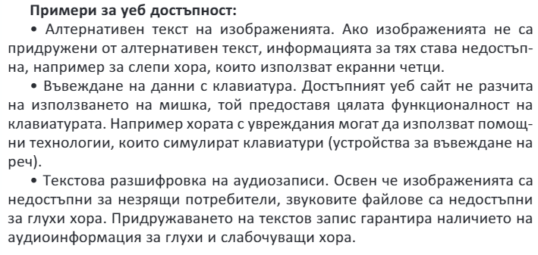
5. Изграждане на сайтове за хора с увреждания
Политиката за достъпност на уеб сайт има за цел да подпомогне ползвателите с увреждания да получат достъп до информацията и функционалните възможности на уеб сайтовете.
Хората с увреждания трябва да имат възможността да използват информационните и комуникационните системи (ИКТ) наравно с всички.

Slide 15
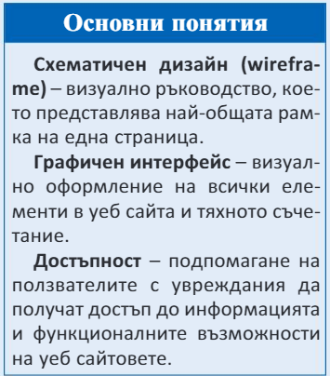
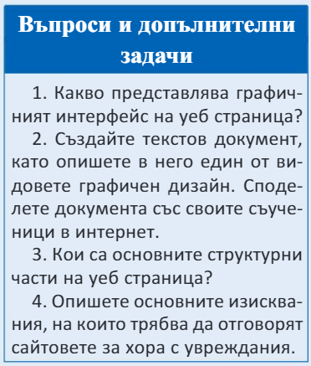

Slide 16
Статия: Ролята на прототипа в проекта за изработка на уеб сайт Прототипът е основен визуален инструмент, използван за представянето на оформлението на основните елементи на уеб интерфейса.

Slide 17
Задача 1. (wireframe)
Като използвате онлайн инструмента https://uizard.io
създайте прототип на сайт за туристически пътувания.
Изберете един туристически сайт от списъка с линкове на тези адреси:
http://www.bgnow.eu/news.php?cat=2&cp=0&newsid=31277​
​Примери ​
https://skprince06.wordpress.com/ в частта Wireframes.
Елементи на страницата трябва да бъдат: горен колонтитул (header), който да съдържа: лого на компанията, информация за контакти; хоризонтално меню - дестинации, почивки, екскурзии, круизи, промоции;
тяло (body/content) - топхотели, топдестинации, други услуги;
долен колонтитул (footer) - новини, за нас, календар, горещи оферти.
Съхранете ги като снимки и го изпратете в публикации.

Slide 18
Задача 2.
А) Разгледайте (изтеглете) материалите от споделената папка Социален хъб. Като използвате набора от стандартни елементи за създаване на схематичен дизайн, направете прототип на платформата Социален хъб.
Б) Определете:
началната страница - съдържа въведение в съдържанието;
вътрешните страници на сайта - колко и какви елементи ще съдържат съобразно структурата на сайт;
базовата навигация - определя пътя на преход на потребителя между странниците на сайта;
допълнителната навигация - за поддръжка на прехода на посетителя между съседни страници и близки раздели.
В) Представете прототипа пред класа.

